Slide 1
Доклад на фреймворк kivy

Slide 2
Описание
Kivy - это открытый фреймворк для разработки приложений на Python, который позволяет создавать красивые кросс-платформенные GUI-приложения.
Он был разработан для быстрого создания приложений с инновационными пользовательскими интерфейсами, такими как мультитач-приложения.

Slide 3
Основные особенности Kivy
Кросс-платформенность: Kivy работает на Android, iOS, Linux, macOS и Windows.
Простота использования: Kivy был создан для того, чтобы быть простым в использовании, кросс-платформенным и быстрым.
Свобода: Kivy дает вам свободу писать свой код один раз и запускать его без изменений на разных платформах.

Slide 4
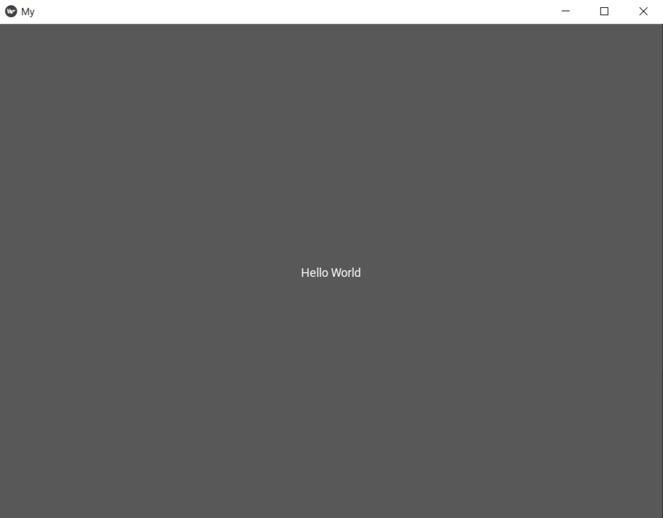
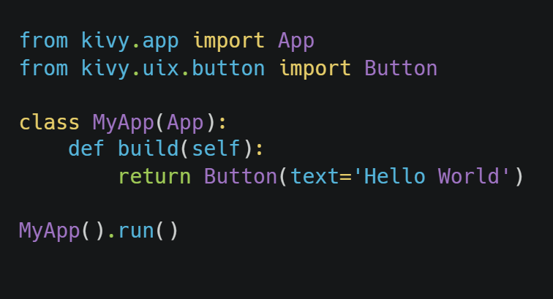
пример простого приложения на Kivy

Slide 5
Порог входа
Для изучения Kivy требуется базовое знание Python и понимание концепций объектно-ориентированного программирования.
Kivy имеет свои особенности, которые могут повлиять на порог входа. Например, он использует свой собственный декларативный язык для определения пользовательского интерфейса, что может потребовать времени для освоения.

Slide 6
Сложности разработки
Разработка с использованием Kivy может быть сложной в зависимости от сложности вашего проекта и вашего опыта работы с Python и фреймворками для разработки пользовательского интерфейса
Сложность языка KV: Kivy использует свой собственный декларативный язык, KV, для определения пользовательского интерфейса. Это может потребовать времени для освоения, особенно для новичков.
Создание пользовательского интерфейса: Kivy не пытается использовать нативные элементы управления или виджеты. Все его виджеты рисуются вручную. Это означает, что приложения Kivy будут выглядеть одинаково на всех платформах. Однако это также означает, что внешний вид и ощущение вашего приложения будут отличаться от нативных приложений пользователя.
Размер пакета: Размер пакета Kivy достаточно велик, что требует дополнительного времени для его загрузки из интернета.
Поддержка сообщества: Поддержка сообщества Kivy не такая большая, как у некоторых других популярных фреймворков.
Документация: Документация Kivy может быть неполной, что создает трудности для пользователей при использовании фреймворка.

Slide 7
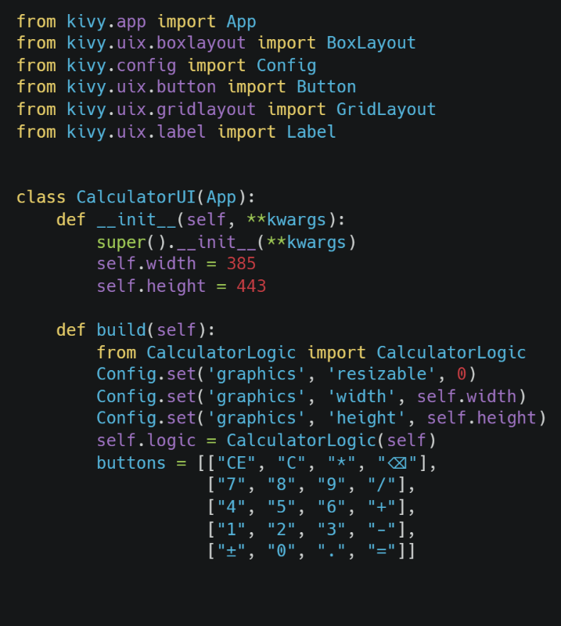
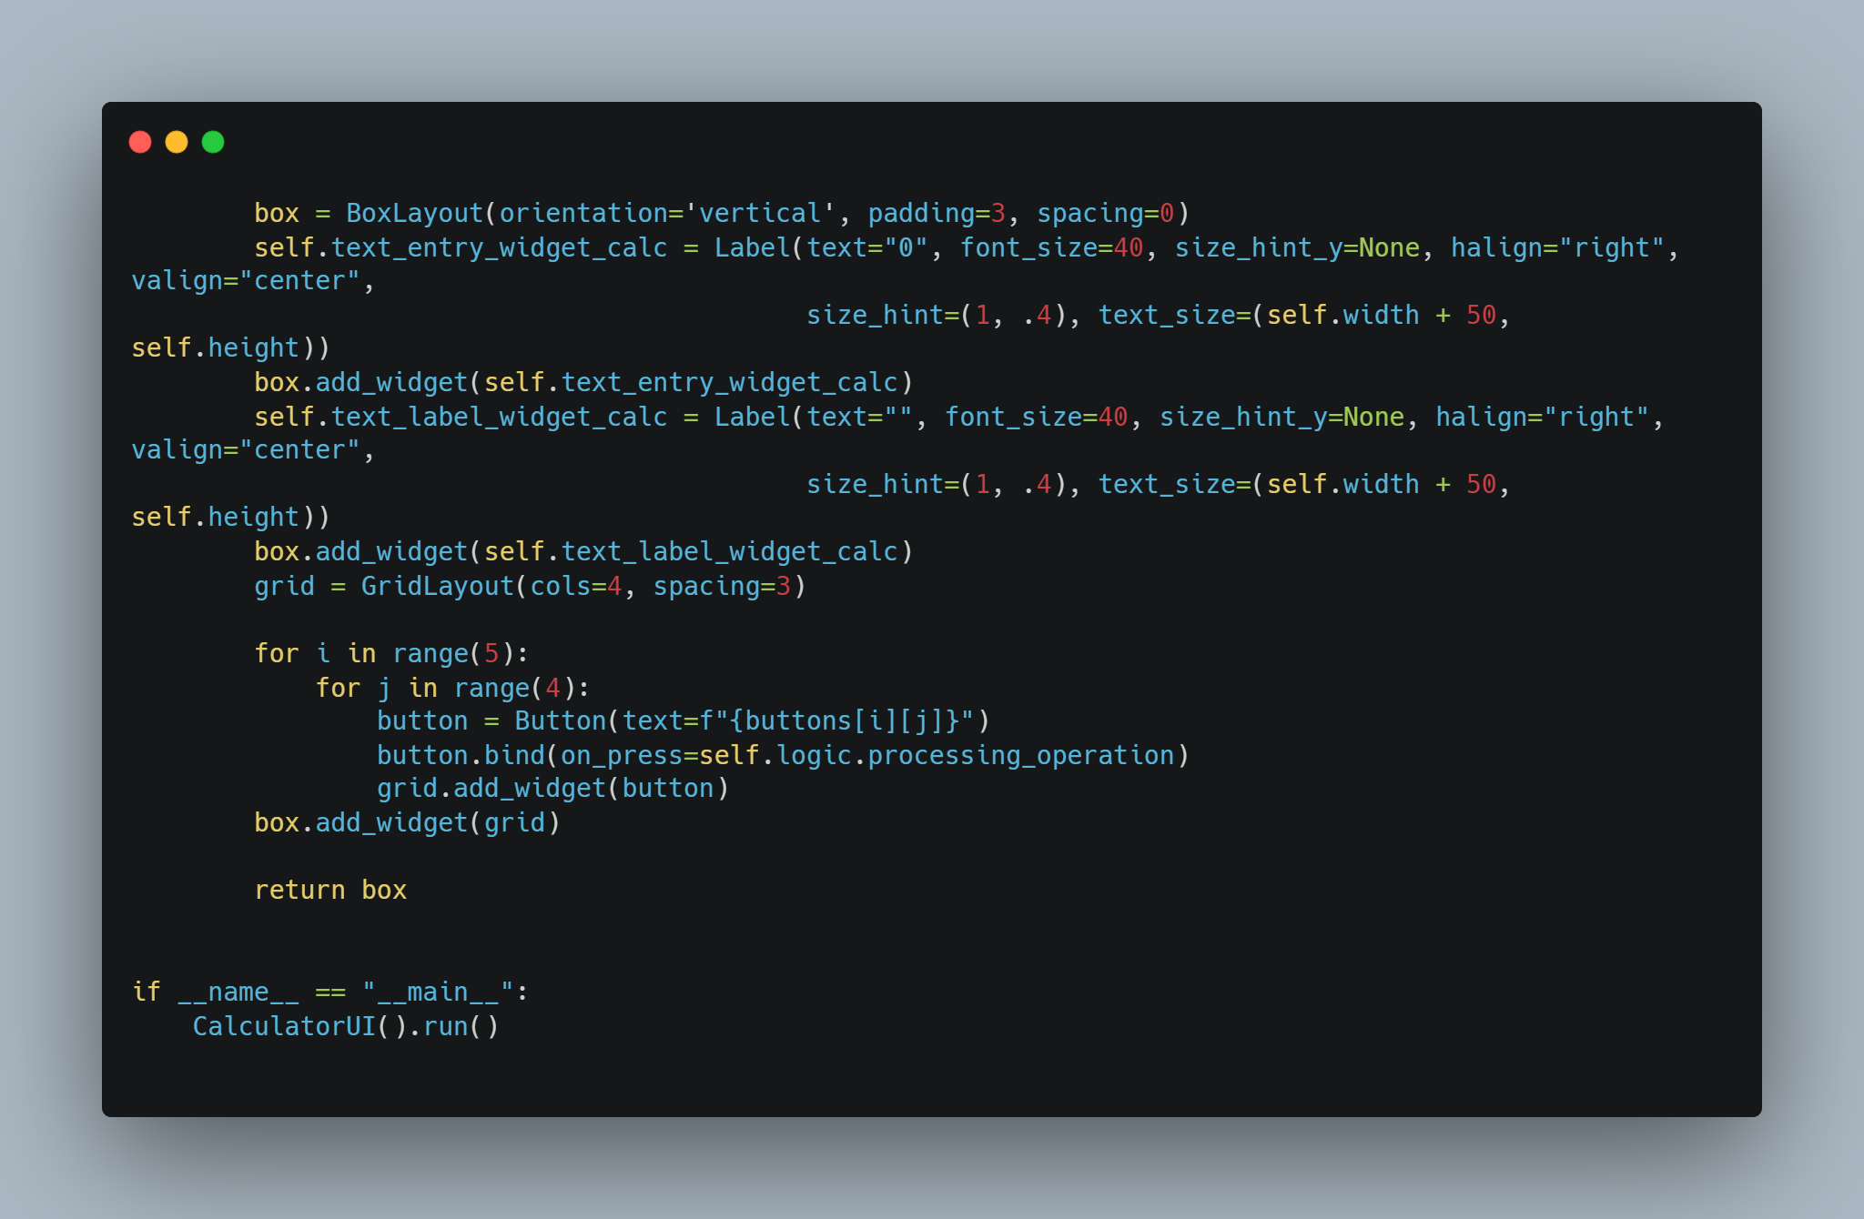
Создание калькулятора

Slide 8
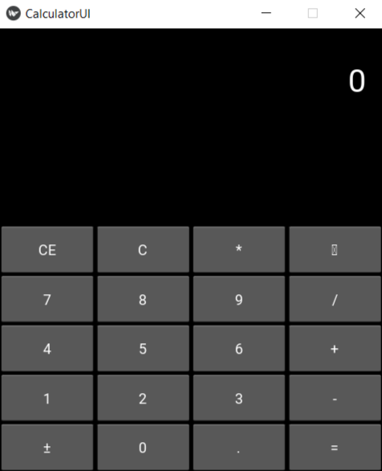
Результат

